Slide 1
«Учебный год – новый период в жизни ребёнка»

Slide 2
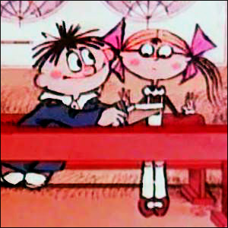
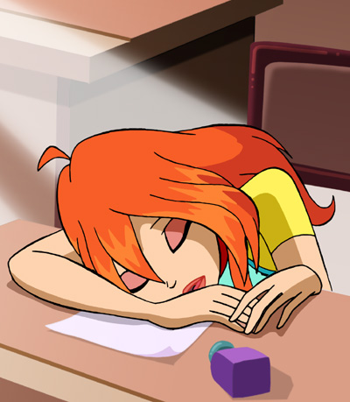
Готовность ребёнка к школе
Физическая:
высидеть 4-5 уроков по 45 минут,
делать д/з – задача непривычная для дошкольника

Slide 3
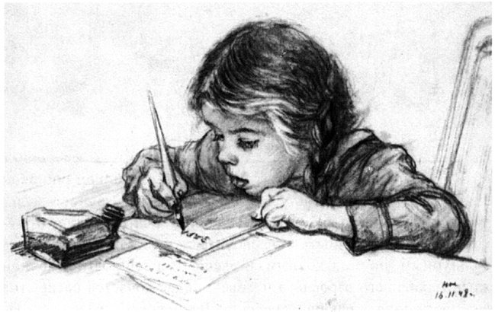
Педагогическая ребенок должен уметь читать, пересказывать ( развита речь), писать ( развита мелкая моторика), считать (владеть навыками счета)

Slide 4
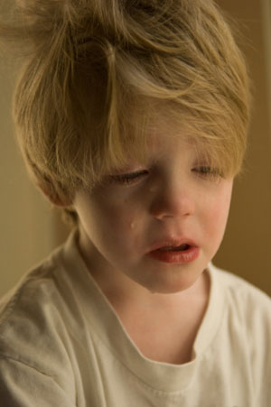
Психологическая : успешность его адаптации, вхождение в режим школьной жизни, умение сосредоточиться на уроке, не отвлекаться, проявлять инициативу, отношение ребёнка к учебным успехам, смотреть на психологическое самочувствие

Slide 5
Социальная готовность: интерес к новым знаниям, желание научиться чему-то новому, эмоционально-благополучное отношение к школе, минимальное стремление к игровым и развлекательным элементам деятельности

Slide 6
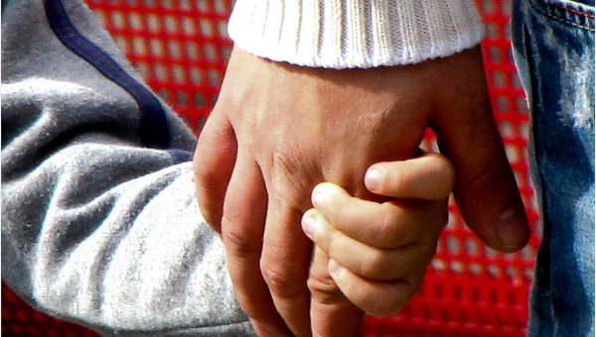
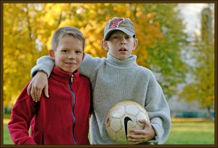
Личностная готовность: умение строить адекватные отношения со взрослыми (не должен прерывать учителя вопросом, не относящимся к уроку, выкрикивать с места) и со сверстниками (не конфликтность, относиться к сверстникам как к партнерам)

Slide 7
Интеллектуальная готовность: произвольное внимание (не в состоянии сосредоточиться на необходимой, но не интересной деятельности хотя бы 5-10 минут), память( запомнить 10 слов, не связанных по смыслу. В первый раз он повторит от 2 до 5 слов. Можно называть слова еще несколько раз и после 3-4 предъявлений ребенок обычно запоминает более половины слов).

Slide 8
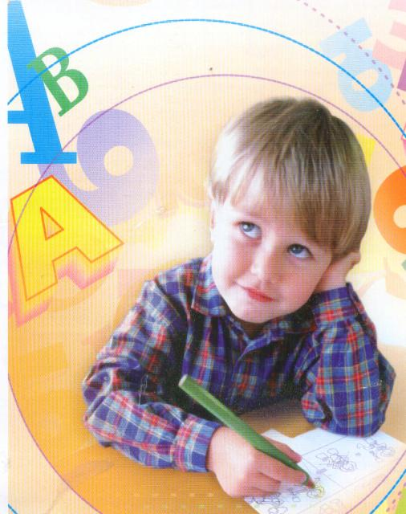
Мышление: важно умение мыслиь и рассуждать («Я думаю, что….») Воображение: активное, аффективно-защитное (предохраняет растущую, легко ранимую душу ребенка от чрезмерно тяжелых переживаний и травм)

Slide 9
Рекомендации психолога: в первые дни занятий: интересуйтесь, что чувствует ребёнок, идя в школу, о его положительных и негативных впечатлениях. Старайтесь акцентировать внимание ребенка на положительных моментах: на интересных занятиях и возможности завести новых друзей. Скажите ребенку, что чувствовать волнение несколько первых дней – абсолютно нормально, и что это испытывают все дети без исключения. Успокойте его, что при возникновении возможных проблем вы поможете ему их разрешить. Правильная подготовка ребенка к школьным занятиям может значительно облегчить его беспокойство.

Slide 10
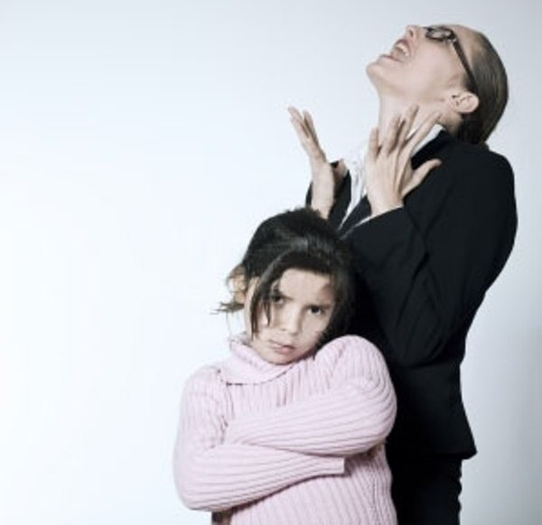
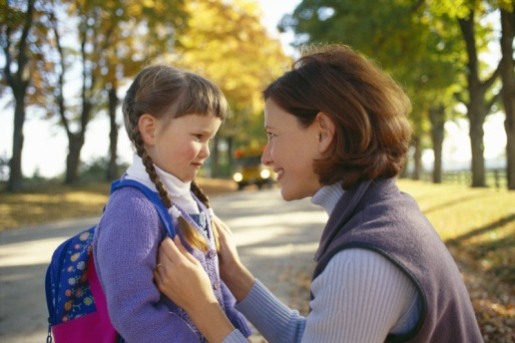
не забудьте и о своих чувствах. Если вы сами чувствуете беспокойство и волнение, наверняка они передадутся и вашему ребенку. Поэтому, будьте спокойны, уверенны в себе и в своем ребенке, и не позволяйте страхам омрачать это важное событие в жизни ребенка.

Slide 11
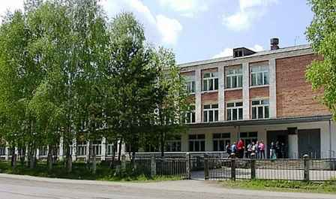
На школьном сайте http://tsch.ucoz.ru/ Школьный психолог - Родителям На данной странице представлены статьи по психологии развития и воспитания детей.
МАОУ Тисульская СОШ №1

